Slide 1
Использование медиативных и восстановительных технологий в практике работы органов и учреждений системы профилактики безнадзорности
и правонарушений несовершеннолетних Нефтеюганского района
В.В. Малтакова
заместитель председателя
территориальной комиссии по делам несовершеннолетних и защите их прав Нефтеюганского района

Slide 2
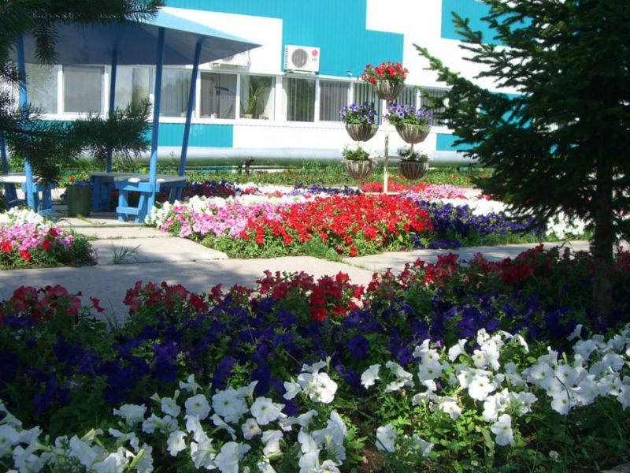
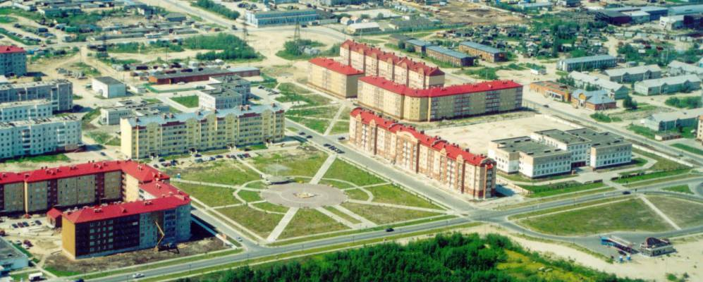
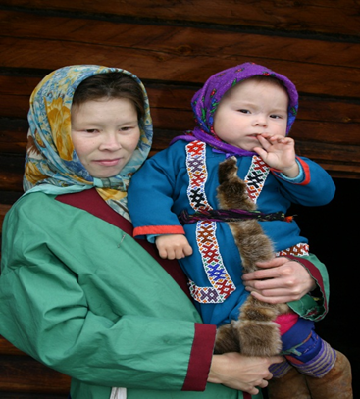
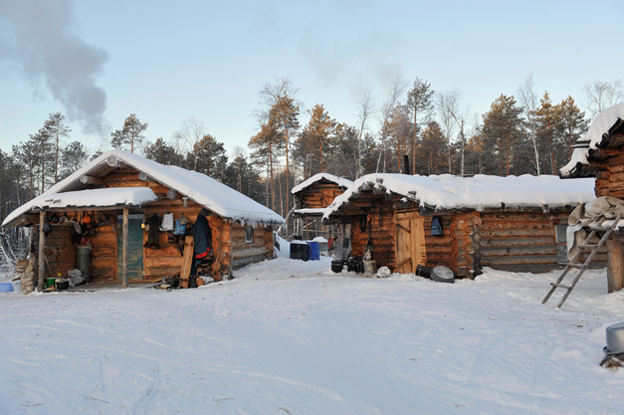
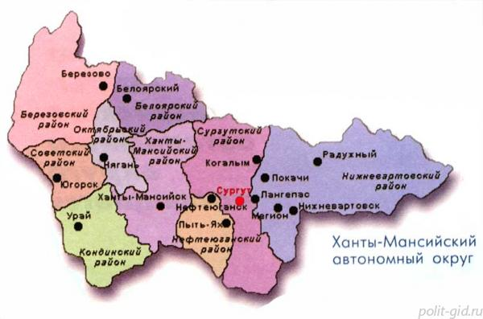
Нефтеюганский район «Южные ворота» Югры

Slide 3
Демографические показатели

Slide 4
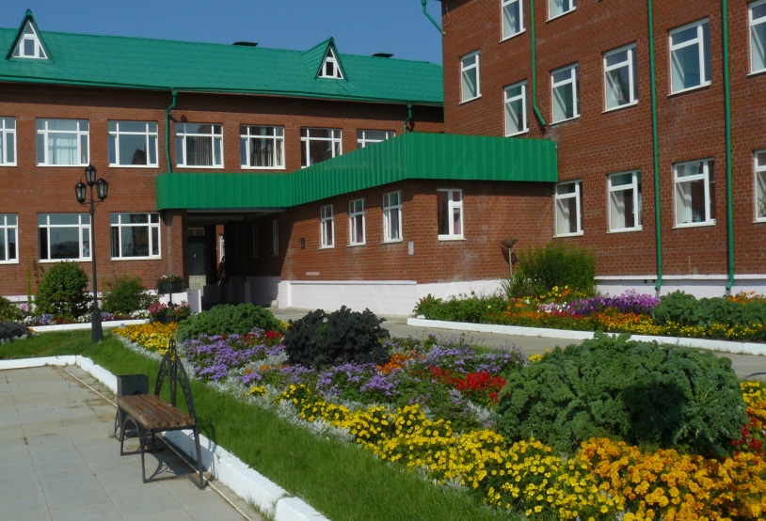
Количество обучающихся в школах Нефтеюганского района

Slide 5
Рассмотрение вопросов об использовании медиативных и восстановительных технологий в работе структур системы профилактики
- 2013 год заседание территориальной комиссии по вопросу
«О работе Ювенальной службы Нефтеюганского района»;
- 2014 год расширенное совещание по теме «Профилактика безнадзорности, правонарушений несовершеннолетних и жестокого обращения с детьми»;
- 2015 год заседание территориальной комиссии по вопросу «Об организации деятельности школьных служб примирения в общеобразовательных организациях Нефтеюганского района».

Slide 6
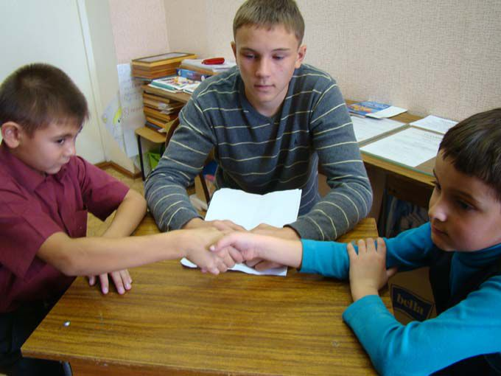
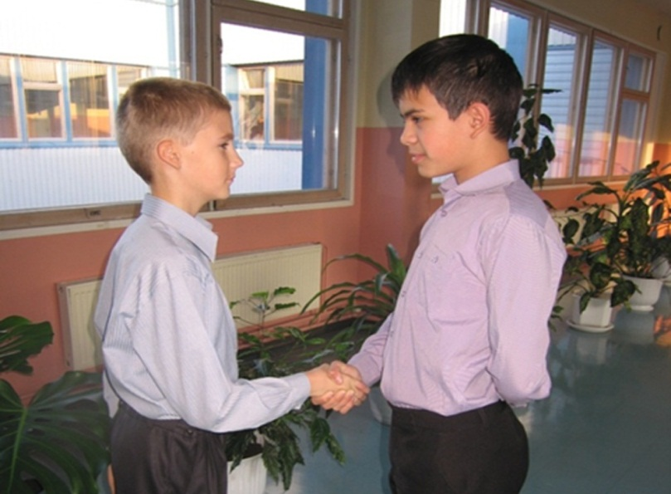
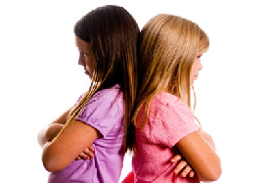
В 13 образовательных учреждениях Нефтеюганского района созданы школьные службы примирения

Slide 7
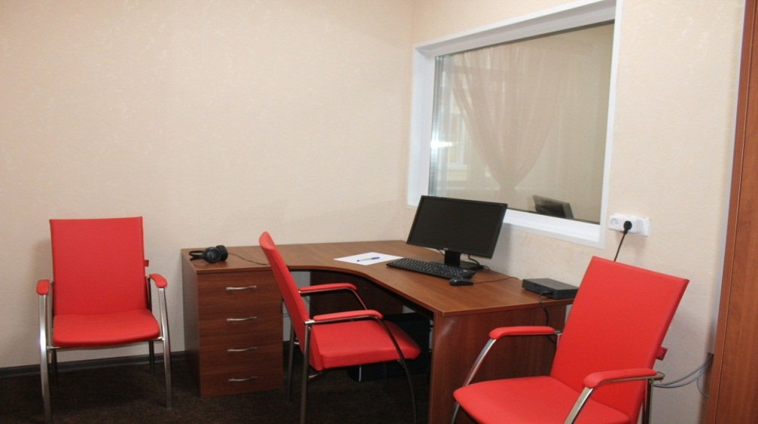
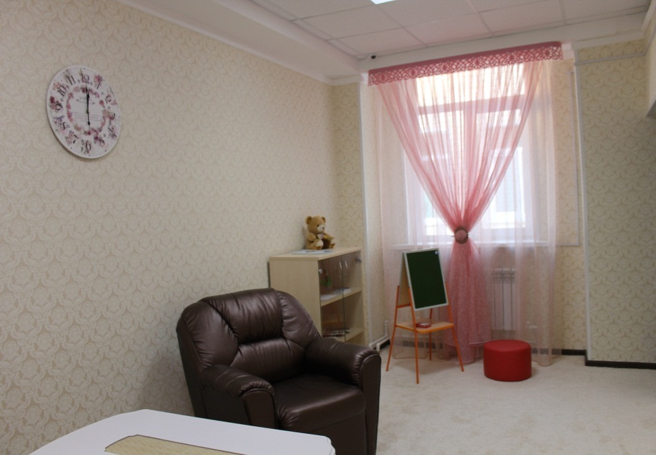
Территориальная служба примирения
на базе учреждения дополнительного образования детей
«Центр развития творчества детей и юношества"
ОСНОВНЫЕ функции ТСП:
- координация деятельности ШСП;
- методическое сопровождение;
- обучение кураторов ШСП;
- совместная работа со сложными случаями;
- оказание бесплатной юридической помощи нуждающимся несовершеннолетним и семьям, находящимся в ТЖС;
- информирование населения о деятельности служб примирения

Slide 8
Количество обращений в службы примирения

Slide 9
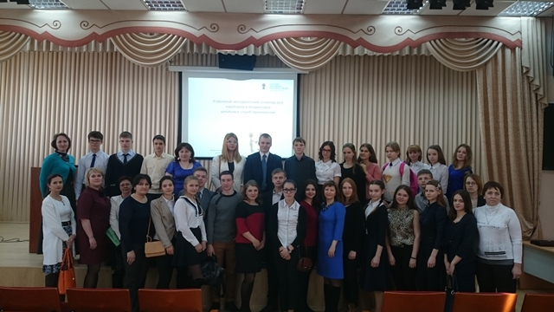
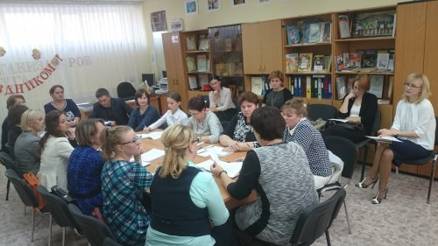
В 2015-2016 гг. прошли обучение: - 21 специалист, -33 подростка - медиатора

Slide 10
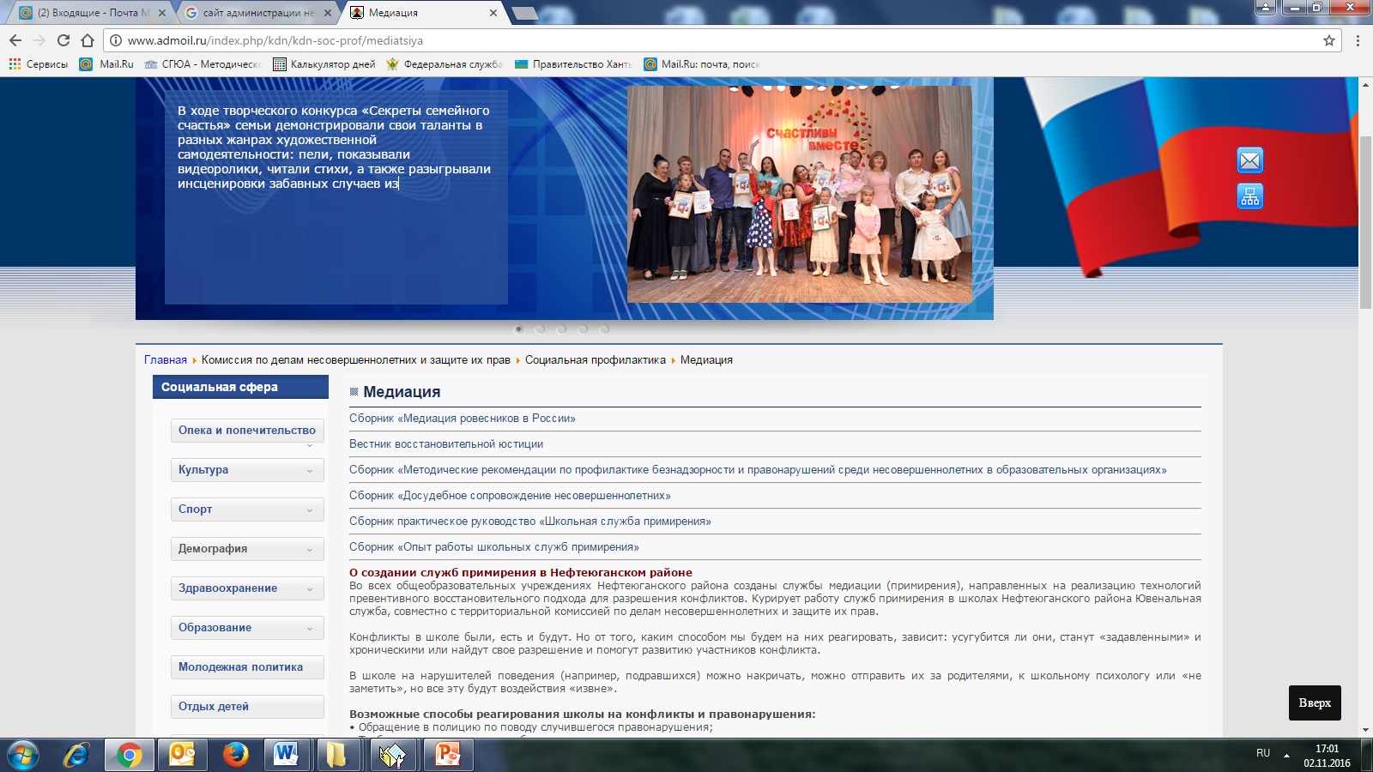
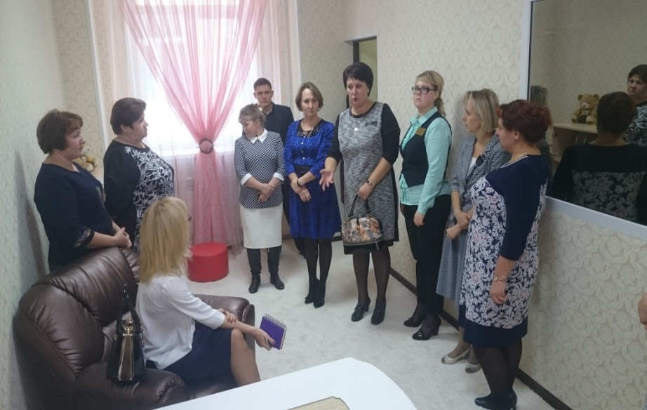
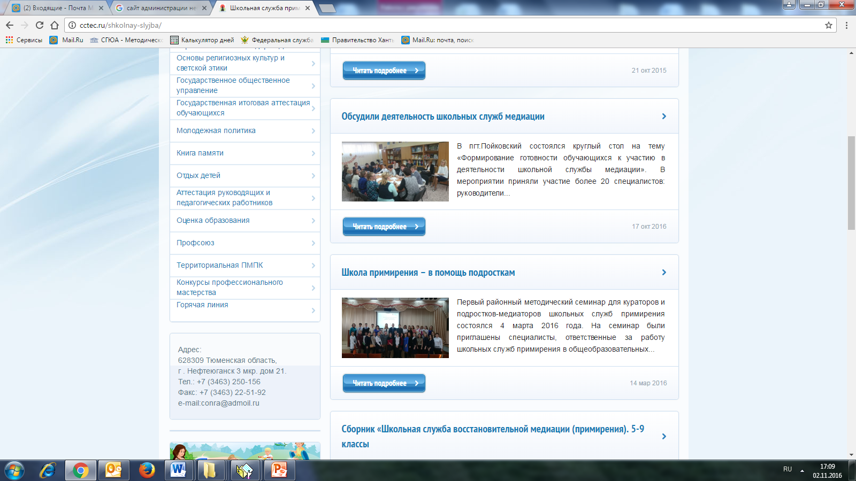
Информирование населения и специалистов о деятельности служб примирения

Slide 11
Результаты работы по внедрению медиативных технологий
- работают 13 ШСП, 1 ТСП, 23 специалиста (социальные педагоги, психологи);
- привлечено к работе ШСП 33 подростка (учащиеся 7-11 классов);
- обучены 21 специалист по дополнительным профессиональным программам, 33 школьника- медиатора;
- общее количество участников примирительных процедур 129 человек: 33 пострадавших и 43 обидчиков, 53 медиатора (в том числе: 35 подростков, 18 - педагогов

Slide 12
Эффективность использования медиативных технологий в деятельности органов и учреждений системы профилактики безнадзорности и правонарушений несовершеннолетних

Slide 13
СПАСИБО ЗА ВНИМАНИЕ!

